Slide 1
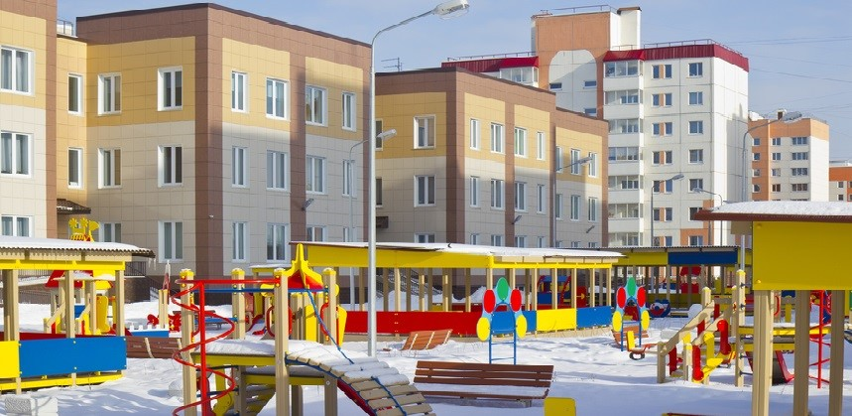
Постановление Правительства Москвы от 11 марта 2013 года № 145-ПП
«Об особенностях передачи в аренду частным образовательным организациям, реализующим основные общеобразовательные программы, объектов нежилого фонда, находящихся в имущественной казне города Москвы»
(в ред. постановлений Правительства Москвы от 31.07.2013 г. № 494-ПП, от 17.12.2013 г. № 846-ПП, от 25.02.2014 г. № 76-ПП)
Сроки проведения оценки фактического воздействия (ОФВ): 23.09.2014 – 20.11.2014
Сроки проведения публичных консультаций: 23.09.2014 – 15.10.2014
Ответственный за проведение ОФВ: Департамент экономической политики и развития г. Москвы
116 участников публичных консультаций (привлеченных в форме опросов)

Slide 2
ОФВ Постановления Правительства Москвы №145-ПП
ПРОБЛЕМЫ, НА РЕШЕНИЕ КОТОРЫХ НАПРАВЛЕНО РЕГУЛИРОВАНИЕ
Исходная ситуация (на момент введения регулирования)
Проблема 1. Недостаток образовательных организаций, реализующих программу дошкольного образования в городе Москве
Невозможность обеспечения образовательными услугами всех граждан дошкольного возраста в городе Москве
Недостаточная возможность обеспечения высокого уровня образования среди населения дошкольного возраста
Охват дошкольным образованием в городе Москве детей в возрасте от 1 года до 7 лет составлял 65%
В составе имущественной казны г. Москвы имелись объекты, пригодные по своим параметрам для размещения ДОУ, но находящиеся в неудовлетворительном техническом состоянии
Доля детей, обучающихся в негосударственных ДОУ, составляла ≈ 1,3% от общей численности детей, получающих услуги дошкольного образования в г. Москве
Проблема 2. Недостаточная эффективность использования объектов нежилого фонда, находящихся в имущественной казне г. Москвы (наличие неиспользуемых объектов нежилого фонда, наличие объектов нежилого фонда в ветхом, аварийном состоянии)
Неиспользование возможностей для увеличения доходов бюджета города Москвы за счет введения в хозяйственный оборот неиспользуемых объектов нежилого фонда
Наличие рисков опасности для жизни и здоровья граждан в связи с наличием объектов нежилого фонда в ветхом, аварийном состоянии
Проблема 3. Низкий уровень развития конкуренции в сфере образования между государственными и частными образовательными организациями
Отсутствие у родителей достаточных возможностей выбора между государственными и частными организациями
Отсутствие у образовательных организаций стимулов для повышения уровня качества услуг
ЦЕЛИ РЕГУЛИРОВАНИЯ
1
Повышение доступности услуг дошкольного и общего образования в городе Москве
2
Повышение эффективности использования объектов нежилого фонда, находящихся в имущественной казне города Москвы (снижение доли объектов нежилого фонда в ветхом, аварийном состоянии)
3
Поддержка развития негосударственных форм образования для обеспечения развития конкуренции

Slide 3
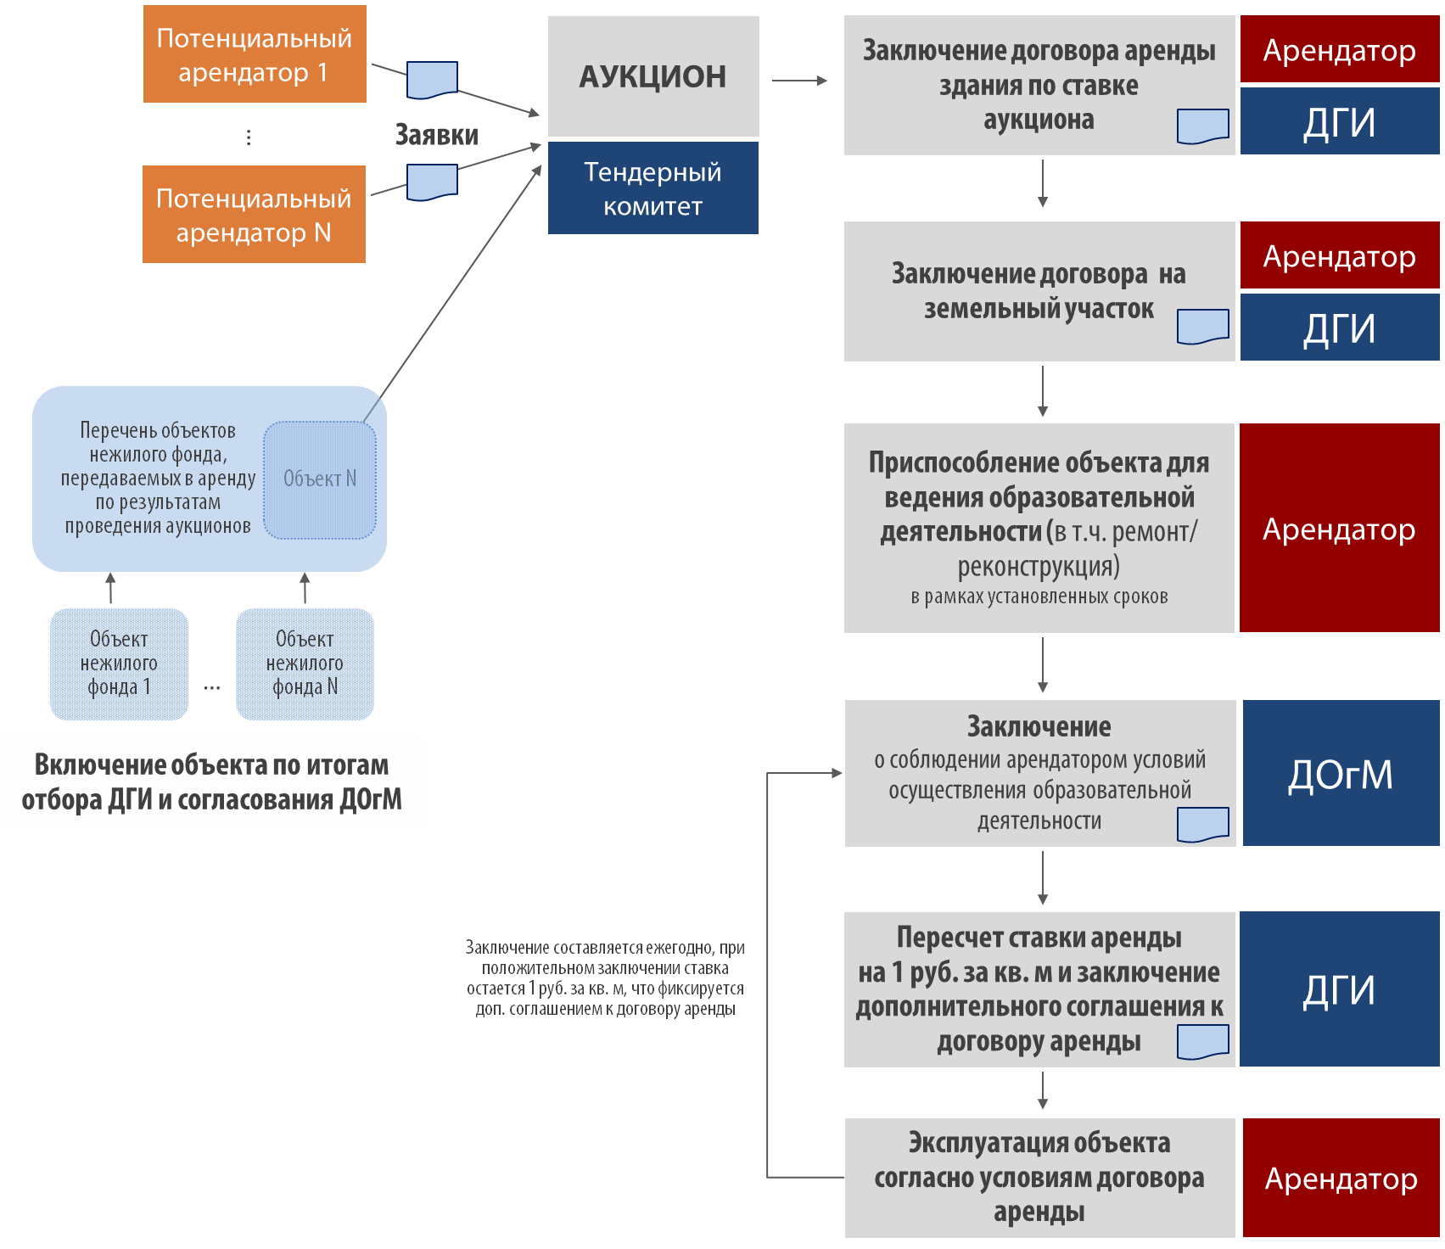
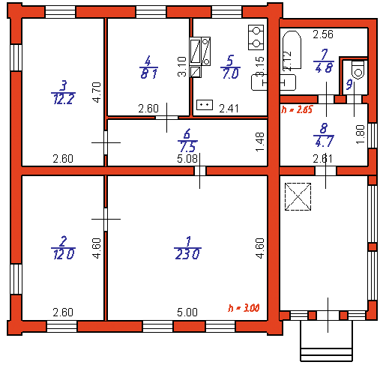
ОФВ Постановления Правительства Москвы №145-ПП
ЧТО оценивается (ОПИСАНИЕ ВВЕДЕННОГО РЕГУЛИРОВАНИЯ)
Потенциальные арендаторы участвуют в аукционе на право заключения договора аренды объекта нежилого фонда с применением льготной ставки арендной платы (1 руб. за кв. м) на 49 лет
Победитель аукциона (арендатор) обязан провести ремонт и оборудовать помещение для ведения образовательной деятельности не позднее установленного срока
Арендатор обязуется обеспечить минимальное количество мест, установленное на основании заключения Департамента образования г. Москвы
Не более 15% от общей площади объекта нежилого фонда должны использоваться для оказания медицинских услуг и организации питания
Кол-во расторгованных объектов
22
Площадь расторгованных объектов
24,9
тыс. м²
Кол-во победителей
14
Число открытых ДОУ по программе
2
Предполагаемый срок открытия всех 22 ДОУ
1 сентября 2015 г.

Slide 4
ОФВ Постановления Правительства Москвы №145-ПП
Достижение целей регулирования
ЦЕЛИ РЕГУЛИРОВАНИЯ
ПОКАЗАТЕЛИ ДОСТИЖЕНИЯ ЦЕЛЕЙ РЕГУЛИРОВАНИЯ
ЗНАЧЕНИЕ ПОКАЗАТЕЛЯ
на момент принятия
при проведении ОФВ
1
Повышение доступности услуг дошкольного и общего образования в городе Москве
Охват детей дошкольным образованием в городе Москве
65% | 98%
0 | 24,9 тыс. кв. метров (по 22 объектам)
0 | 135,9 млн. руб. (по 22 объектам)
874,6 млн. руб. | 0
0 | 7,3% от общего числа НДОУ 21% от НДОУ, учитываемых ДОгМ
1,3% | 1,6%
ЦЕЛЬ ДОСТИГАЕТСЯ
2
Повышение эффективности использования объектов нежилого фонда, находящихся в имущественной казне города Москвы (снижение доли объектов нежилого фонда в ветхом, аварийном состоянии)
Площадь объектов нежилого фонда в ветхом, аварийном состоянии в составе имущественной казны города Москвы, реализованных по программе по ППМ № 145-ПП
Объем доходов бюджета города Москвы за счет реализации программы по ППМ № 145-ПП
Потенциальный объем затрат бюджета города Москвы на капитальный ремонт и строительство образовательных организаций в городе Москве для обеспечения числа мест в образовательных организациях, аналогичного созданному в рамках программы по ППМ № 145-ПП
ЦЕЛЬ ДОСТИГАЕТСЯ
3
Поддержка развития негосударственных форм образования для обеспечения развития конкуренции
Число НДОУ, созданных (создаваемых) в рамках реализации программы по ППМ № 145-ПП в % от общего числа НДОУ в городе Москве
Доля детей, обучающихся в НДОУ, в общей численности детей, получающих услуги дошкольного образования в городе Москве (по организациям, зарегистрированным в ДОгМ)
ЦЕЛЬ
В ЦЕЛОМ
ДОСТИГАЕТСЯ

Slide 5
ОФВ Постановления Правительства Москвы №145-ПП
СРОКИ ПРОХОЖДЕНИЯ ОСНОВНЫХ ПРОЦЕДУР В РАМКАХ ПРОГРАММЫ
ПРОЦЕДУРЫ | СРОК НОРМАТИВНЫЙ, дней | СРОК ФАКТИЧЕСКИЙ, дней (на основе опроса участников программы)
Подготовка документов для участия в аукционе | не установлен (до даты окончания приема заявок) | 6,5
Заключение договора аренды здания по ставке аукциона в ДГИ (включая регистрацию договора) | 23 | 63,3
Заключение договора на земельный участок в ДГИ (включая регистрацию договора) | 40 | 71,3
Технологическое присоединение объекта к энергосетям (ОАО «МОЭСК») | 248 – 433 (до 150 кВт мощности – более 150 кВт) | 123,1
Подключение объекта к городским сетям: водоснабжения и водоотведения (ОАО «Мосводоканал») теплоснабжения (ОАО «МОЭК») | 70 – 110 (при запрашиваемой нагрузке до 10 м³/час – более 10 м³/час) 540 (если иные сроки не предусмотрены договором о подключении теплоснабжения) | 50,8
Получение заключения ДОгМ о соблюдении арендатором условий программы | 5 (рабочих дней) | 6,0
Лицензирование образовательной деятельности (в ДОгМ) | 44 | 29,3
Получение заключения Роспотребнадзора | 30 | 30,0
1
2
Существенное превышение фактических сроков над нормативными
3
4
1
Сроки сопоставимы с установленными сроками ремонта в целом
5
1, 2
1
6
¹ Источник: Инвестпортал Москвы (http://investmoscow.ru/investor-guide/utility-networks/connection-to-electric-networks/); ² без учета срока работ по прокладке/врезке, в случае подключения к энергосетям и теплоснабжению – включая установленные сроки работ по подведению к границам участка

Slide 6
ОФВ Постановления Правительства Москвы №145-ПП
Финансовые издержки инвесторов на участие в программе
Издержки на прохождение необходимых административных процедур до момента запуска деятельности
0,1
млн руб.
для 1 усредненного участника
1
Проведение ремонта и оборудование помещения –
86,3%
0,2%
– Административные издержки
Издержки на проведение ремонта/реконструкции и оборудование помещения (приспособление объекта для ведения образовательной деятельности)
39,8
млн руб.
2
13,4%
– Арендная плата до получения льготы
Издержки на арендную плату за объект, установленную по результатам аукциона, до момента перехода на льготную ставку
1 руб. за кв. м
6,2
млн руб.
3
ИТОГО СРЕДНИЕ суммарные ИЗДЕРЖКИ:
46,1 млн руб.
Сроки окупаемости проектов
По расчетам, проведенным в рамках ОФВ
По расчетам, проведенным ГБУ ГАУИ
8,1 года
10 лет
По средним оценкам респондентов – фактических участников программы
7 лет

Slide 7
ОФВ Постановления Правительства Москвы №145-ПП
НАЛИЧИЕ В ППМ положений, которые вводят дополнительные обязанности, запреты и ограничения, приводят к дополнительным расходам
Однако участие в программе по ППМ №145-ПП сопряжено с проблемами и рисками субъектов предпринимательской и иной деятельности:
положения, которые вводят административные и иные ограничения и обязанности для предпринимателей, их обоснованность
регулирование вводит некоторые обязанности для предпринимателей, но участие в программе является добровольным – обязанности вводятся взамен предоставленных льгот
Проблемы с подключением объекта к энергосетям, к сетям водоснабжения и водоотведения
1
Невозможность получения кредита по программе
2
положения, которые привели к возникновению дополнительных расходов предпринимателей, их обоснованность
учитывая добровольность участия в программе, ППМ №145-ПП не содержит положений, которые привели к возникновению дополнительных расходов субъектов предпринимательской и иной деятельности
Неудовлетворительное состояние объекта, информация, предоставляемая на этапе аукциона, не позволяет оценить весь объем затрат
3
Задержки сроков и технические ошибки при прохождении процедур в органах гос. власти
4
положения, которые привели к возникновению дополнительных расходов города Москвы, их обоснованность
Проблемы информационного обеспечения и коммуникаций с ответственными представителями ОИВов города Москвы, включая сложности с нахождением контактов ответственных
5
положений, которые привели к возникновению дополнительных расходов города Москвы, в процессе оценки фактического воздействия не выявлено
Проблема оценки спроса на услуги
6

Slide 8
ОФВ Постановления Правительства Москвы №145-ПП
ПРЕДЛОЖЕНИЯ ПО РЕШЕНИЮ ПРОБЛЕМ И ПОВЫШЕНИЮ ЭФФЕКТИВНОСТИ ПРОГРАММЫ ПО ППМ №145-ПП
Решение проблемы отсутствия у потенциального участника программы объективной информации о требуемых затратах на подключение объекта к инженерным сетям
Решение проблемы невозможности получения кредита по программе
1
2
Сохранение проблемы может привести к:
рискам расторжения договоров победителями аукционов
рискам задержки сроков проведения ремонта (реконструкции) – задержкам ввода объектов
Сохранение проблемы может привести к:
рискам расторжения договоров победителями аукционов
рискам задержки сроков проведения ремонта (реконструкции) – задержкам ввода объектов
ВАРИАНТЫ РЕШЕНИЯ
ВАРИАНТЫ РЕШЕНИЯ
1. Проводить экспертизу технического состояния здания, инженерных сетей и коммуникаций, градостроительной ситуации. Включать результаты данной экспертизы в тендерную документацию
Затраты * 400 тыс. руб. на 1 объект
1. Предусмотреть возможность представления поручительств через Московский Фонд содействия кредитованию малого бизнеса (сейчас работают для МСП) для некоммерческих организаций, в частности, образовательных организаций–участников программы по 145-ПП
Затраты, исходя из объема потребностей в гарантиях
Трудозатраты на нормативное закрепление ≈ 20 чел.-дней
2. Регулярно (раз в год) проводить аналитические исследования (в т.ч. опросы участников программы) в целях выяснения фактических финансовых и временных затрат на подключение объектов, арендуемых по 145-ПП. Включать ссылку на результаты исследований в тендерную документацию
Затраты 250-300 тыс. руб. в год
2. Проработать вопрос расширения круга финансовых институтов, готовых участвовать в программе, а также предоставлять льготные специальные кредитные продукты для НОУ
Трудозатраты ≈ 10 чел.-дней
* здесь и далее:
при указании трудозатрат имеются в виду дополнительные трудозатраты специалистов органов исполнительной власти и уполномоченных организаций города
при указании денежных сумм затрат имеется в виду привлечение сторонней организации в рамках размещения государственного заказа

Slide 9
ОФВ Постановления Правительства Москвы №145-ПП
ПРЕДЛОЖЕНИЯ ПО РЕШЕНИЮ ПРОБЛЕМ И ПОВЫШЕНИЮ ЭФФЕКТИВНОСТИ ПРОГРАММЫ ПО ППМ №145-ПП (продолжение)
Решение проблемы задержки сроков при прохождении процедур в органах государственной власти
Решение проблемы информационного обеспечения и коммуникаций с ответственными представителями ОИВ города Москвы
3
4
Сохранение проблемы может привести к:
рискам задержки сроков проведения ремонта (реконструкции) – задержкам ввода объектов
Сохранение проблемы может привести к:
рискам задержки сроков проведения ремонта (реконструкции) – задержкам ввода объектов
ВАРИАНТЫ РЕШЕНИЯ
ВАРИАНТЫ РЕШЕНИЯ
1. Разработать и принять межведомственный регламент прохождения всех процедур в уполномоченных ОИВ города Москвы с указанием максимальных сроков, а также ответственных подразделений.
Документ должен также содержать регламент ежегодного проведения проверок и выдачи заключения ДОгМ о подтверждении соответствия условиям программы.
Трудозатраты ≈ 40 чел.-дней
400-450 тыс. руб.
1. Реализовать сервис «Личный кабинет» для победителей аукционов по программе на Инвестиционном портале города Москвы («электронное одно окно» для участников программы*) с возможностью отслеживания хода подготовки документов и хода выполнения работ участником программы
Затрат не требуется (в рамках работ по развитию Портала)
2. Закрепить за каждым объектом специального куратора (сотрудника ГБУ ГАУИ). Всего могут потребоваться новые сотрудники из расчета 1 куратор на 10 объектов
Затраты 1,3 млн руб. в год на 1 куратора
* поскольку проблема довольно типична, предлагается реализовать сервис «Личный кабинет» также и для участников проекта «Доктор рядом»

Slide 10
ОФВ Постановления Правительства Москвы №145-ПП
ПРЕДЛОЖЕНИЯ ПО РЕШЕНИЮ ПРОБЛЕМ И ПОВЫШЕНИЮ ЭФФЕКТИВНОСТИ ПРОГРАММЫ ПО ППМ №145-ПП (продолжение)
Решение проблемы обеспечения спроса
на услуги участников программы
Решение проблемы отсутствия уверенности потенциальных участников программы в соблюдении ее условий со стороны города Москвы
5
6
Сохранение проблемы может привести к:
рискам сокращения числа потенциальных участников программы
неиспользованию возможностей развития программы
Сохранение проблемы может привести к:
рискам сокращения числа потенциальных участников программы
неиспользованию возможностей развития программы
ВАРИАНТЫ РЕШЕНИЯ
ВАРИАНТЫ РЕШЕНИЯ
1. Реализация мероприятий по информационной, рекламной поддержке реализации программы:
развитие контента специализированного сайта программы «Дети ждут» и его продвижение;
создание специализированного раздела на инвестиционном портале города Москвы и его продвижение;
реклама услуг организаций, созданных в рамках программы, в городских и районных СМИ.
Затраты 3 млн руб. в год
1. Включить в договор условие об обязанности арендодателя заключить соответствующее дополнительное соглашение после представления арендатором в ДОгМ документов, подтверждающих факт соблюдения арендатором условий программы
Трудозатраты ≈ 5 чел.-дней
2. Нормативно закрепить возможность участниками программы выкупа имущества в собственность в льготном порядке через определенный срок (10 – 20 лет).
Трудозатраты ≈ 15 чел.-дней

Slide 11
ОФВ Постановления Правительства Москвы №145-ПП
Перспективы программы
НАЛИЧИЕ ПРЕДЛОЖЕНИЯ ОБЪЕКТОВ
ПО ПРОГРАММЕ
НАЛИЧИЕ СПРОСА НА ОБЪЕКТЫ
ПО ПРОГРАММЕ
1
В составе имущественной казны г. Москвы сохраняются объекты, пригодные по своим параметрам для размещения образовательных организаций, но находящиеся в неудовлетворительном техническом состоянии
СОБИРАЕТЕСЬ ЛИ УЧАСТВОВАТЬ В АУКЦИОНАХ ПО ОБЪЕКТАМ? (%) по данным опроса участников рынка
3%
– Собираются и ждут ближайших аукционов
44%
– Собираются, но при условии
2
Оценить точное количество и площадь объектов, которые могут быть использованы для программы, невозможно:
ДГИ не ведется специального учета таких объектов
только около 20% таких объектов по результатам анализа отбирается для программы по ППМ №145-ПП
Не собираются участвовать –
22%
Не знакомы с программой –
31%
3
В настоящее время еще 14 объектов отобраны для выставления на аукционы по программе
По оценкам респондентов (представителей ОИВ), число таких объектов далеко не исчерпано
В % от общего количества упоминаний (было возможно дать несколько вариантов ответа)
ДОЛЯ ОПРОШЕННЫХ УЧАСТНИКОВ РЫНКА, ПОТЕНЦИАЛЬНО ГОТОВЫХ УЧАСТВОВАТЬ В АУКЦИОНАХ
47%
ЕСТЬ ПРЕДЛОЖЕНИЕ
ЕСТЬ СПРОС

